Slide 1

店长角色认知
从执行者到经营者

Slide 2
店长的6种角色
店长的4大指标
店长应具备的6大能力

Slide 3

店长VS店员
思考&讨论
店长的工作内容/能力要求，对比其他员工有什么不同？

Slide 4
店长VS店员
店员关注的是“我今天把任务做完了吗”，
而店长得关注“团队有没有一起把目标完成”
少问“我自己怎么做”，多想想“我如何带领团队一起做到”。

Slide 5
店长的6种角色

Slide 6






店长的角色
执行者
品牌代言人
公司上级安排的任务和要求，我总能确保落地。先执行，后反馈。
我的言行举止，是否匹配企业文化的要求
教练
店长角色
门店经营者
培养伙伴，助其成长，是我最重要
的工作。伙伴没掌握，是我没教好
总是想法设法让门店赚钱
团队领导者
问题终结者
伙伴跟着我总是目标明确，行动一致，能打胜战
总是问自己，我怎么解决这个问题，还能怎么做？

Slide 7
店长的角色——执行者
核心是把公司政策和总部任务有效落实，
态度得是“先执行，再反馈”。

Slide 8
店长的角色——品牌代言人
刻提醒自己：你的行为，就是品牌最直接的代言。
如果你在店里总是积极微笑，顾客就更愿意停留，员工也会自然模仿；可要是你对公司制度抱怨，员工的态度也会跟着消极。

Slide 9
店长的角色——门店经营者
店长要关心的是“这些事情能不能提升营业额和利润”
经营者思维的核心，就是不抱怨，而是寻找突破。

Slide 10
店长的角色——问题终结者
管理没有对错，只是面对问题，解决问题
当你觉得‘产品不好卖’时，真正的考题是：​​
我能做些什么，让产品更好卖？我能影响谁，推动改进？如果资源有限，我应该从哪里先突破？
​​答案永远在行动中，不在对错辩论里。

Slide 11
店长的角色——团队领导者
要让团队目标一致、行动统一
领导者的行动是最有力的指令，“喊破嗓子不如做出样子

Slide 12
店长的角色——教练
伙伴没做好，是你没教好
管理者的首要责任是：培养你的下属，让他比你更优秀

Slide 13
店长的4个指标

Slide 14
店长绩效的4大指标
顾客满意
营业额达标
服务，品质，卫生
顾客
营业额
员工满意
利润达标
能力提升，晋升，
赚到钱，工作开心
员工
利润

Slide 15
店长需具备的的6个能力

Slide 16
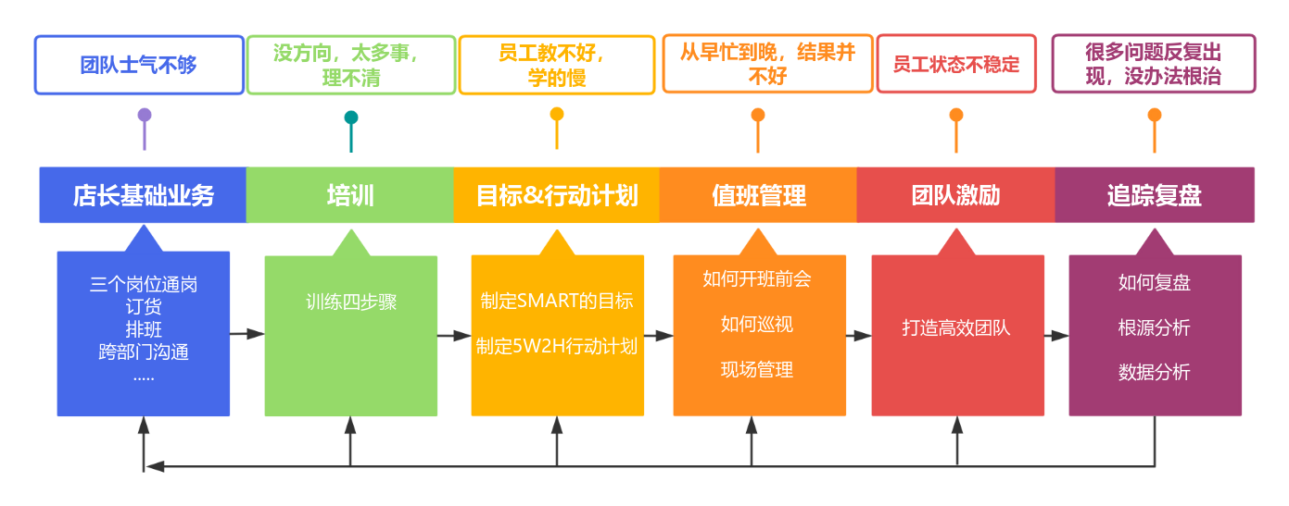
店长的能力要求
6大能力

Slide 17
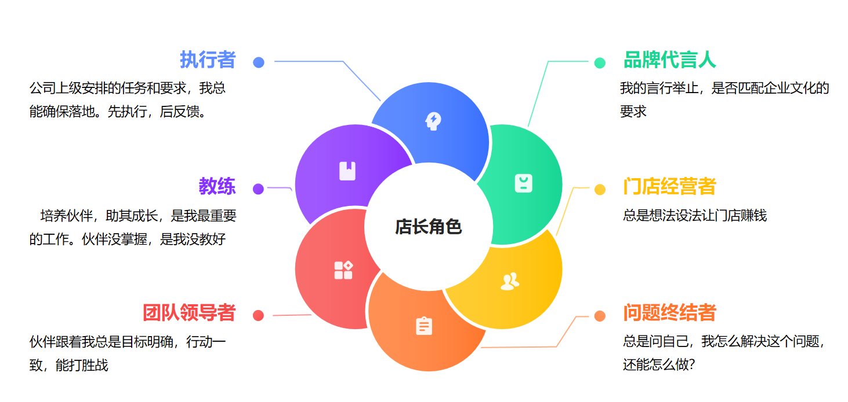
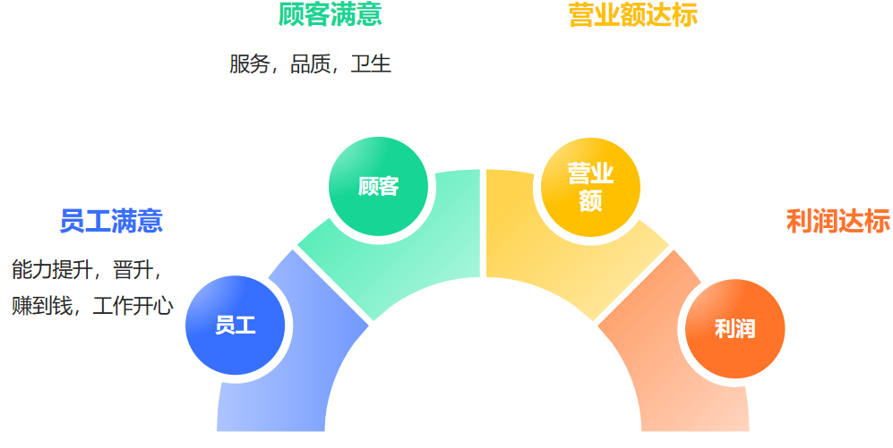
店长的角色认知
6大
角色
4大
指标

Slide 18
店长的能力要求
6大能力

Slide 19
店长的角色认知
请大家记住：
店长不是最能干的员工，而是最会带团队的经营者。

Slide 20

谢谢
陈晓腾
2024.05.23

